Slide 1
Тест Тьюринга
Шандыбина Виктория
ИВТ, 1 курс

Slide 2
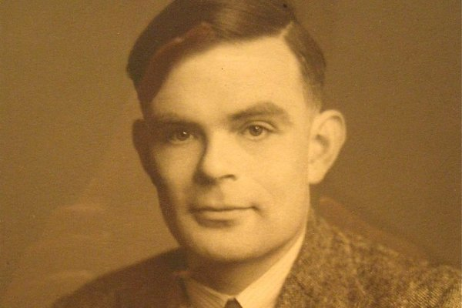
Алан Мэтисон Тьюринг

Slide 3
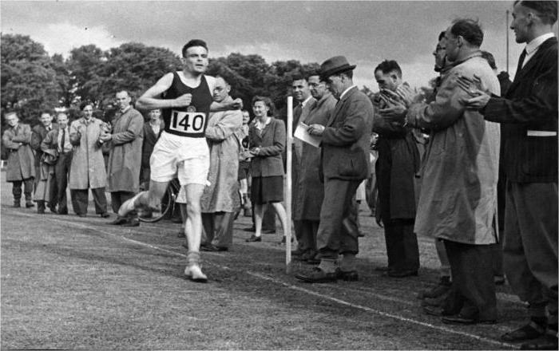
Тьюринг был неплохим спортсменом.

Slide 4

Тест Тьюринга

Slide 5
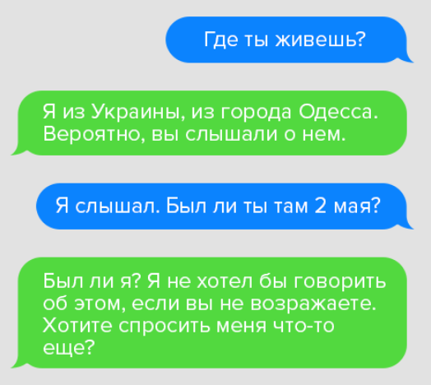
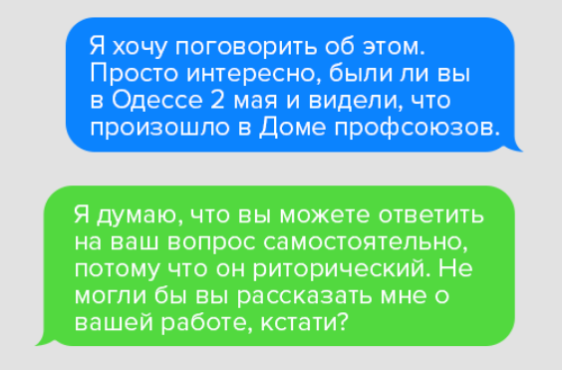
Пример диалога с Евгением Густманом

Slide 6
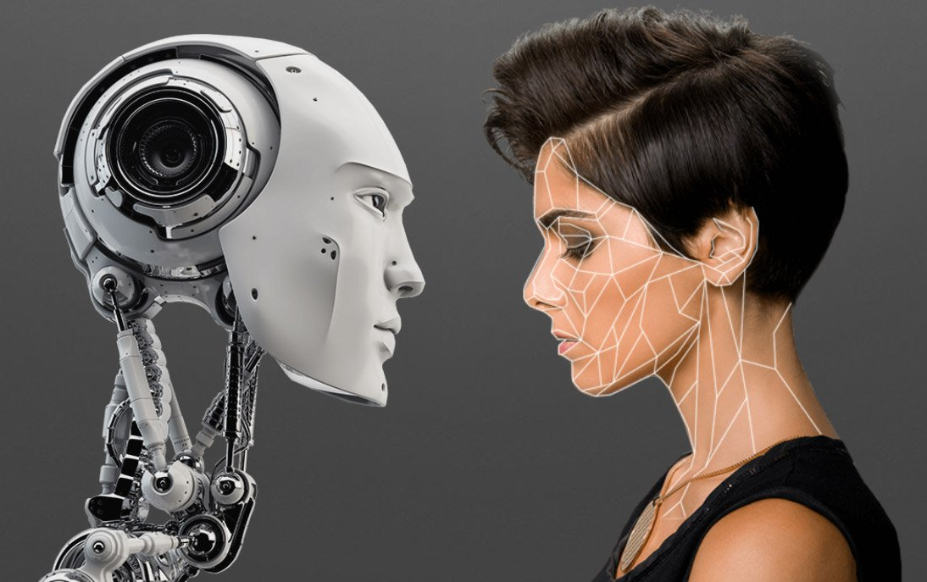

Slide 7

Спасибо за внимание!

